Slide 1

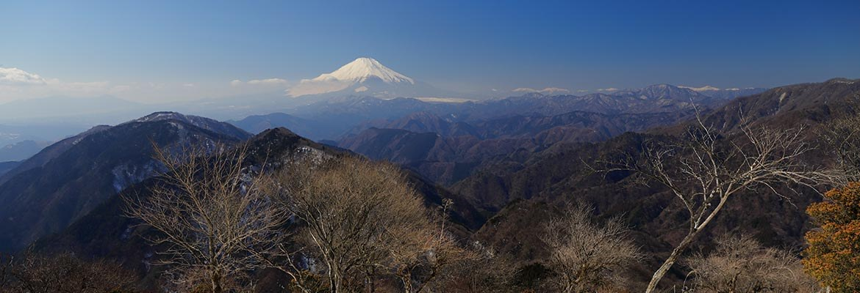
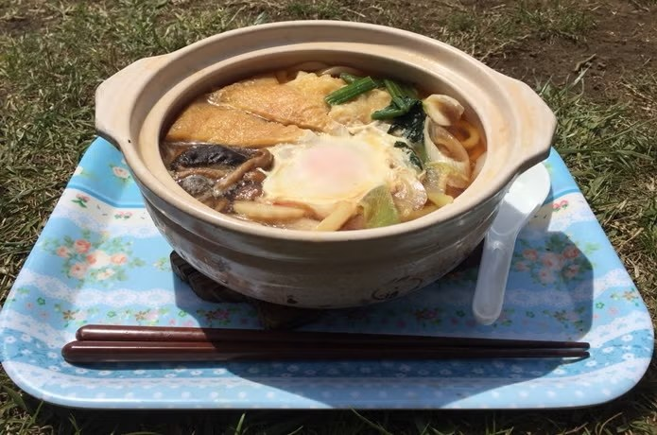
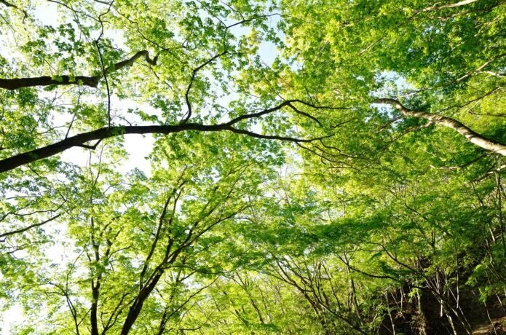
🌿
TANZAWA HIKING EVENT 2025 — 神奈川県秦野市・丹沢
丹沢で遊ぼう！
鍋割山 登山 × 鍋焼きうどん
〜 絶景の富士山と絶品うどんを求めて丹沢へ 〜
📅 2025年5月4日（日・祝） GW
⏰ 集合：渋沢駅 08:00
鍋割山頂より富士山を望む（標高1,272m）
🏔️ コース概要
⏱️ コースタイム
🍜 鍋割山荘
コース：
大倉～二俣～後沢乗越～鍋割山 往復
登り：
約3〜3.5時間（休憩込み）
名物：
鍋焼きうどん 2,000円
距離：
約16km（往復）
下り：
約2〜2.5時間
営業：
土日祝：10:00〜13:00
標高差：
約1,000m
合計：
約5.5〜6時間
注意：
GWは売り切れ早め！早出必須
山頂：
鍋割山 1,272m
難易度：
★★★☆ 中級（体力必要）
予約：
不可（当日並ぶのみ）
🍜 名物 鍋焼きうどん（2,000円）
🌿 新緑のブナ林を歩く
⚠️ 申込締め切り：5月1日（木）まで ｜ 1日参加コース
🎒 持ち物（必須）
👟 登山靴・トレッキングシューズ（必須・16km歩く）
📱 スマホ・モバイルバッテリー・現金（うどん2,000円！）
🎒 ザック25〜30L・レインウェア上下
🩹 絆創膏・テーピング・防寒着・虫よけスプレー
💧 水2L以上・行動食・昼食は山頂うどんで OK
🚃 アクセス
渋沢駅（08:00集合）→ 北口バス停【渋02】大倉行 → 大倉バス停（約15分）→ 登山口へ徒歩すぐ
GWは大倉行バスに長蛇の列！ 早めに渋沢駅に集合するのが大事
💡 鍋焼きうどんはGWは早い時間に売り切れ必至！ 山荘予約不可・早出が鉄則 ／ ヤマビル注意（5〜10月）
#鍋割山 #丹沢登山 #鍋焼きうどん #GWイベント
※ 詳細・申込は主催者まで

